Slide 1
MẠNG NEURON VÀ ỨNG DỤNG TRONG XỬ LÝ TÍN HIỆU
TS. TRẦN MẠNH CƯỜNG
TS. NGUYỄN THÚY BÌNH
BỘ MÔN KỸ THUẬT ĐIỆN TỬ
Email: thuybinh_ktdt@utc.edu.vn

Slide 2
Nội dung môn học
Thời lượng: 2 tín chỉ (9 buổi LT + 4 buổi BT)
Đánh giá học phần:
Điểm danh: 15%
Bài kiểm tra: 15%
Thi kết thúc học phần: 70%
Hình thức thi viết tự luận
Thời gian: 60 phút

Slide 3
Nội dung môn học
Lý thuyết
Một số khái niệm
Một số mô hình mạng nơ-ron nhân tạo
Một số ứng dụng sử dụng mạng nơ-ron
Bài tập+Thực hành:
Chuẩn bị dữ liệu
Thiết kế mô hình mạng nơ-ron đơn giản
Huấn luyện mạng nơ-ron
Một số bài toán về nhận dạng và phân lớp

Slide 4
Các tài liệu tham khảo
Sách:
“Mạng nơron và ứng dụng trong xử lý tín hiệu”, PGS.TSKH Trần Hoài Linh, NXB Bách Khoa -2015
“Phần IV: Neural Network”, Machine learning cơ bản, Vũ Hữu Tiệp
Hand book of Neural network Signal Processing, Hu and Hwang, 2002
Một số trang web
https://dominhhai.github.io/vi/2018/04/nn-intro/
https://phamdinhkhanh.github.io/2019/09/29/OverviewObjectDetection.html
https://www.askpython.com/python/examples/neural-networks

Slide 5
Nội dung môn học
Tổng quan về neuron và mạng neuron
Perceptron và thuật toán Perceptron
Thuật toán hồi quy (Logistic/Softmax Regression)
Bài tập 1
Bài toán Perceptron trên ngôn ngữ Python
Mạng Perceptron nhiều lớp (Multiple Layer Perceptrons)
Feed Forward và Back Propagation
Bài tập 2
Kiểm tra giữa kì
Mạng PML và thuật toán BP trên Matlab
Bài tập 3
Bài tập 4

Slide 6
Tổng quan về neuron và mạng neuron
Giới thiệu chung
Vai trò của mạng nơ-ron trong xử lý tín hiệu
Một số ứng dụng của mạng nơ-ron
Một số công cụ thực hành môn học

Slide 7
Tổng quan về neuron và mạng neuron
Giới thiệu chung
Vai trò của mạng nơ-ron trong xử lý tín hiệu
Một số ứng dụng của mạng nơ-ron
Một số công cụ thực hành môn học

Slide 8


Các khái niệm
Xử lý thông tin (Information Processing)
Ví dụ về xử lý thông tin
Đầu vào: Hình ảnh
Xử lý: Phân tích, nhận dạng
Đầu ra: Nội dung của hình ảnh là gì?
Con người nhận biết thông qua thị giác như thế nào?
Làm thế nào để máy tính hiểu được nội dung của hình ảnh/video?
Tín hiệu vào
Tín hiệu ra
Khối xử lý thông tin

Slide 9
Các khái niệm
Tín hiệu vào
Tín hiệu ra
Khối xử lý thông tin
Phương pháp giải tích
Phương pháp thống kê
Trí tuệ nhân tạo
Mạng nơ-ron nhân tạo
Lý thuyết trò chơi

Slide 10
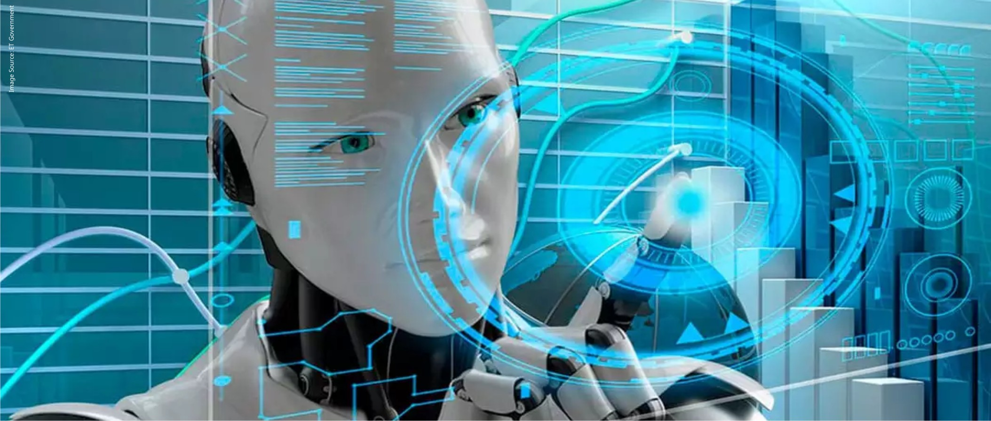
Trí tuệ nhân tạo
Nghiên cứu và phát triển các mô hình mô phỏng khả năng tư duy, phân tích và xử lý thông tin của con người

Slide 11
Hệ trí tuệ nhân tạo
Khả năng biểu diễn (representation): Dùng một ngôn ngữ hình thức để mô tả một vấn đề
Khả năng suy diễn (reasoning): giải quyết một vấn đề
Nội suy và ngoại suy
Có cơ chế điều khiển để xác định phải thực hiện thao tác gì
Khả năng học (learning): Dựa trên tri thức đã có, học các quy luật để có thể suy diễn trong tình huống tương tự hoặc dự đoán tình huống mới

Slide 12
Mạng neuron nhân tạo
Mô phỏng mạng neuron sinh học nhằm phục vụ cho một bài toán cụ thể (dự đoán, nhận dạng, phát hiện,…)
Không hướng đến sự phức tạp của mạng neuron sinh học
Một số điểm giống nhau giữa NN và ANN
Tạo ra các khối là đơn giản
Các liên kết trong mạng neuron cho phép xác định chức năng, nhiệm vụ của từng mạng
Có khả năng học và tái tạo

Slide 13
Mạng neuron
Mạng neuron nhân tạo
Mạng neuron
Mạng neuron nhân tạo thực chất là một máy tính được thiết kế để mô tả lại hoạt động của não người khi thực hiện một nhiệm vụ nào đó
Ưu điểm
Xử lý hệ thống cả tuyến tính lẫn phi tuyến
Input-Output mapping
Có khả năng thích nghi cao
Đáp ứng đầu ra có độ tin cậy tốt
Có khả năng tích hợp với mạch điện tử

Slide 14
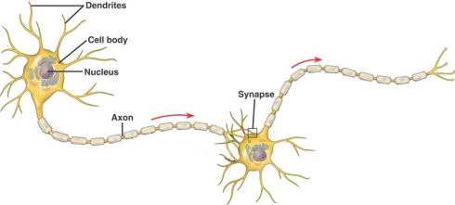
Tế bào thần kinh
Tín hiệu lan truyền giữa các tế bào thần kinh là các tín hiệu điện - hoá
Thông tin được trao đổi ở các khớp thần kinh khi tổng các tín hiệu vào lớn hơn một ngưỡng - Tế bào được kích thích
Tế bào bị kích thích sẽ đưa ra các tín hiệu ra tương ứng

Slide 15
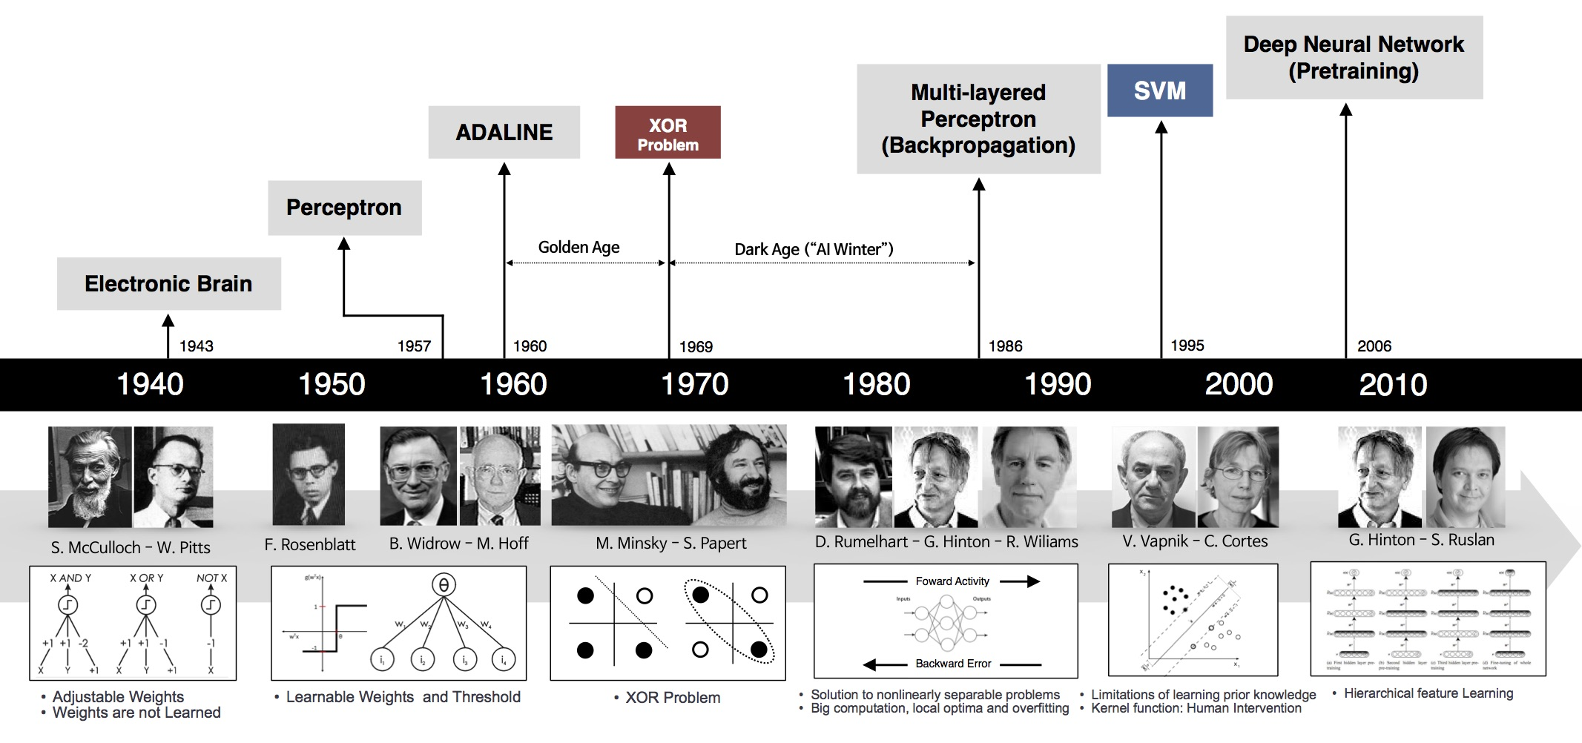
Lịch sử về ANN
Thập niên 1940s: Sự xuất hiện của neuron network cùng máy tính điện tử
1950-1960: Kỷ nguyên vàng (Golden age) đầu tiên của neural network
1970-1980: Không phát triển
1980s: Sự xuất hiện của các mạng lan truyền ngược

Slide 16
Tổng quan về neuron và mạng neuron
Giới thiệu chung
Vai trò của mạng nơ-ron trong xử lý tín hiệu
Một số ứng dụng của mạng nơ-ron
Một số công cụ thực hành môn học

Slide 17
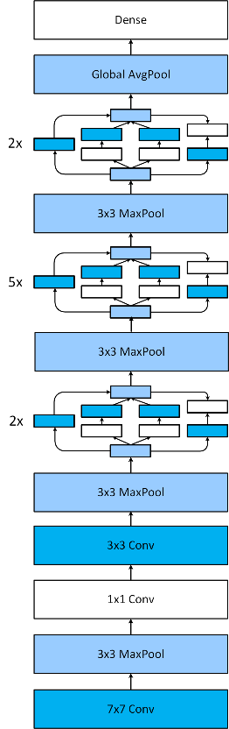
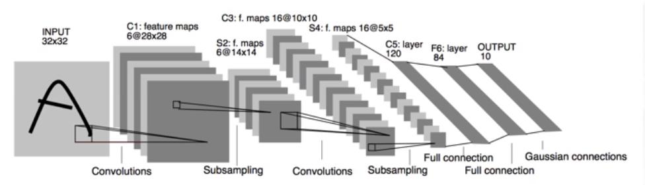
Một số mạng DNN
GoogleNet

Slide 18
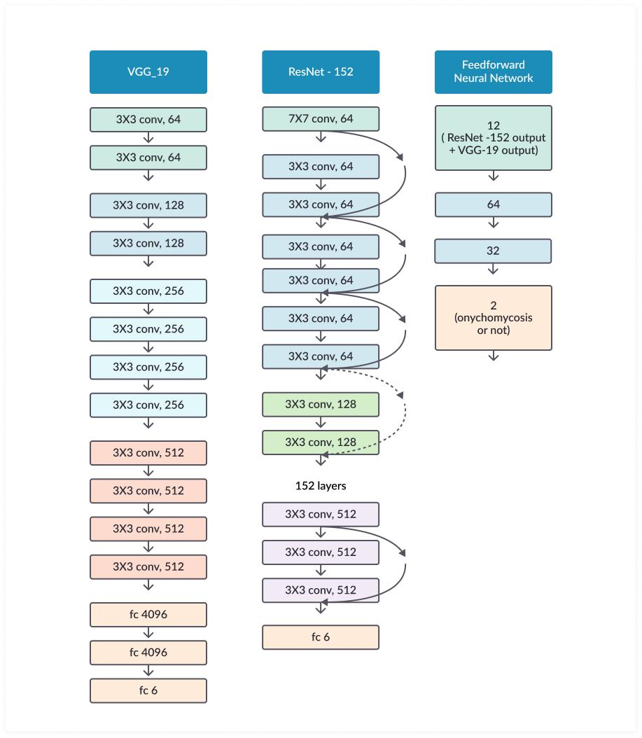
Một số mạng DNN
VGG-19
ResNet-152

Slide 19
Tổng quan về neuron và mạng neuron
Giới thiệu chung
Vai trò của mạng nơ-ron trong xử lý tín hiệu
Một số ứng dụng của mạng nơ-ron
Một số công cụ thực hành môn học

Slide 20
Các ứng dụng của ANN
Quân sự, quốc phòng:
Chỉ huy vũ khí, theo dõi mục tiêu
Ngăn chặn và tìm kiếm tội phạm
Ngân hàng
Đánh giá các hoạt động tín dụng, đưa ra các dự báo
Đo lường rủi ro tín dụng
Phân loại các công ty
Giao thông Vận tải
Máy bay không người lái (UAV)
Hệ thống dẫn đường tự động
Phân tích âm thanh, hình ảnh
Công nghiệp giải trí
Công nghiệp Robot

Slide 21
Tổng quan về neuron và mạng neuron
Giới thiệu chung
Vai trò của mạng nơ-ron trong xử lý tín hiệu
Một số ứng dụng của mạng nơ-ron
Một số công cụ thực hành môn học

Slide 22
Công cụ thực hành môn học
Ngôn ngữ lập trình Matlab
Ngôn ngữ lập trình Python
Lập trình trên Google Colab
Công cụ gán nhãn (LabelMe, Label Img)

Slide 23
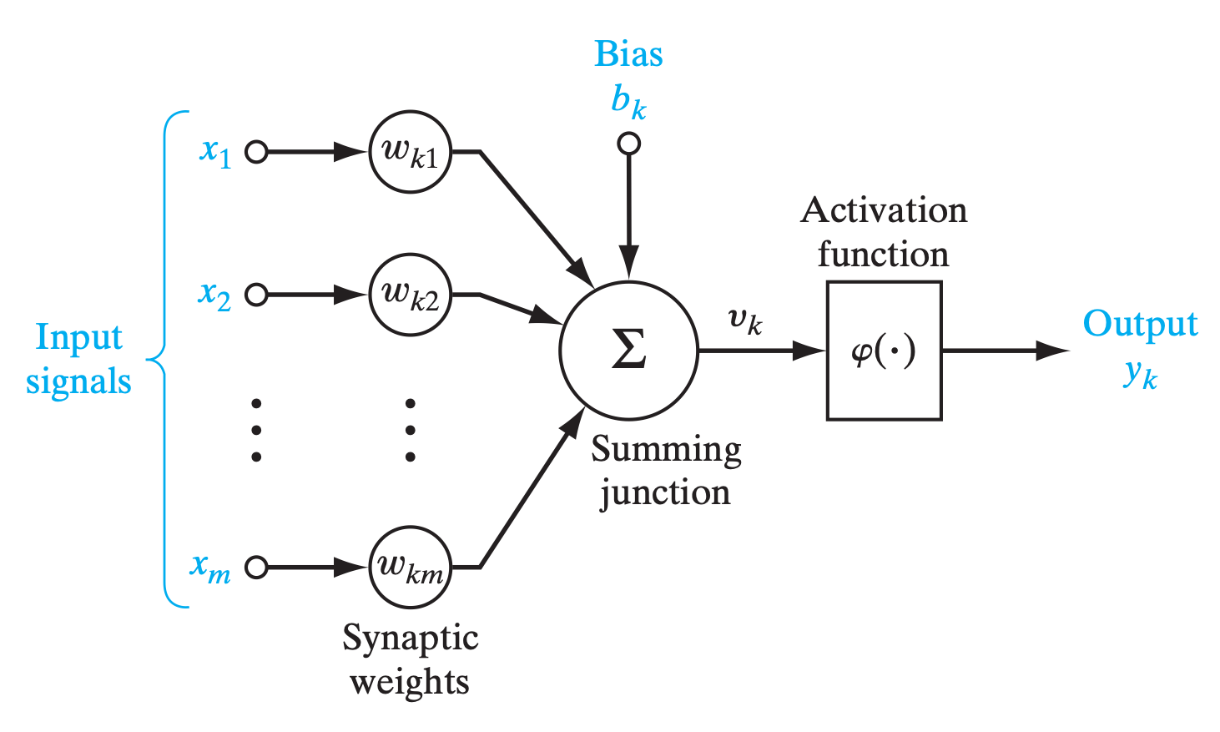
Mô hình perceptron
Đề xuất bởi McCulloch - Pitt năm 1943

Slide 24
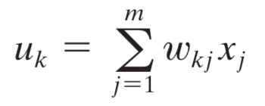
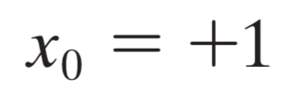
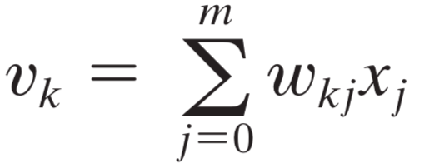
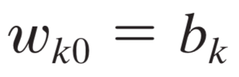
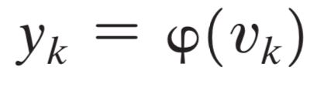
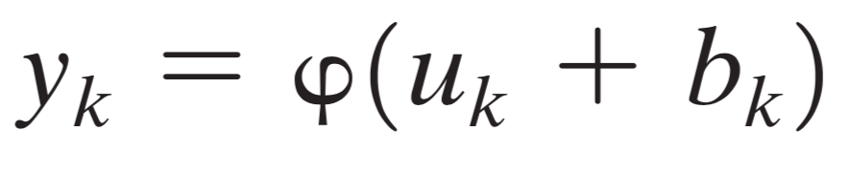
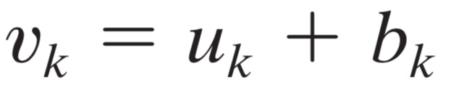
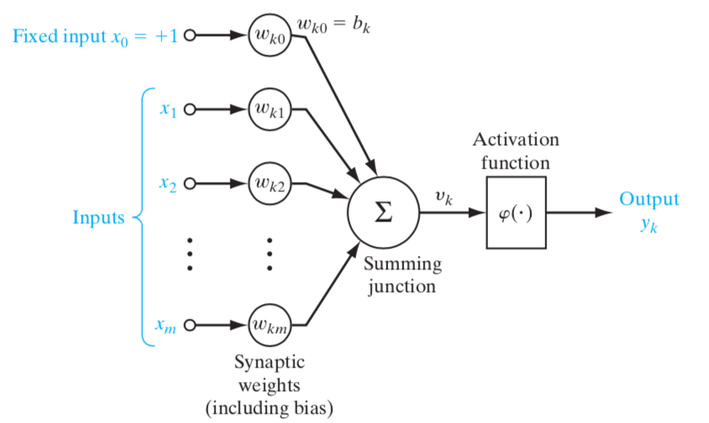
Mô hình perceptron
Trọng số
Tín hiệu vào

Slide 25
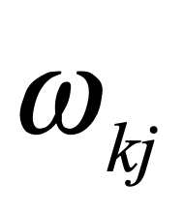

Mô hình perceptron
Tập hợp các liên kết, mỗi liên kết có một trọng số tương ứng
Bộ cộng tín hiệu
Hàm kích thích - giới hạn tín hiệu ra của một neuron
Độ lệch Bias $b_{k}$ được dùng để tăng hoặc giảm ngưỡng tác động lên hàm kích thích
Tế bào thứ k
Đầu vào thứ j
Hàm kích
Trọng số
Bộ cộng
Tế bào thứ k

Slide 26
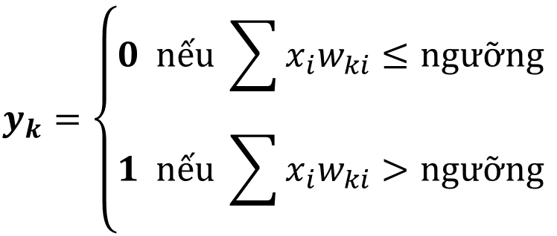
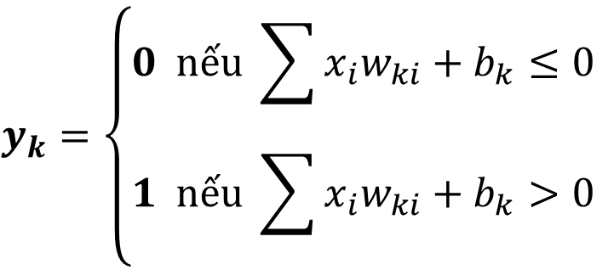

Mô hình perceptron
Đề xuất bởi McCulloch - Pitt năm 1943
Hàm kích hoạt là hàm ngưỡng
$$y_{k}=\left\{\begin{aligned}0 \text{n}\text{ế}\text{u} \sum{x_{i}w_{ki}}≤\text{ng}\text{ưỡ}\text{ng} \\ 1 \text{n}\text{ế}\text{u} \sum{x_{i}w_{ki}}>\text{ng}\text{ưỡ}\text{ng}\end{aligned}\right.$$
$$b_{k}=−\text{ng}\text{ưỡ}\text{ng}$$
$$y_{k}=\left\{\begin{aligned}0 \text{n}\text{ế}\text{u} \sum{x_{i}w_{ki}}+b_{k}≤0 \\ 1 \text{n}\text{ế}\text{u} \sum{x_{i}w_{ki}}+b_{k}>\text{0}\end{aligned}\right.$$
Một nơ-ron có thể nhận nhiều đầu vào (dạng nhị phân) và đưa một kết quả đầu ra duy nhất (dạng nhị phân)

Slide 27
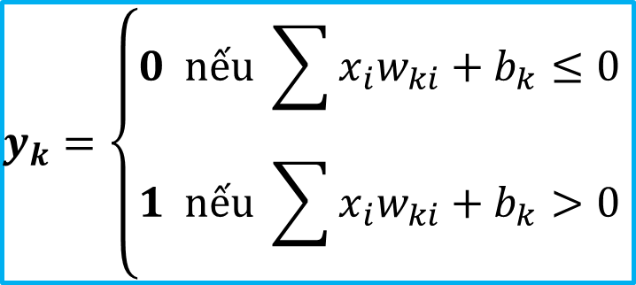
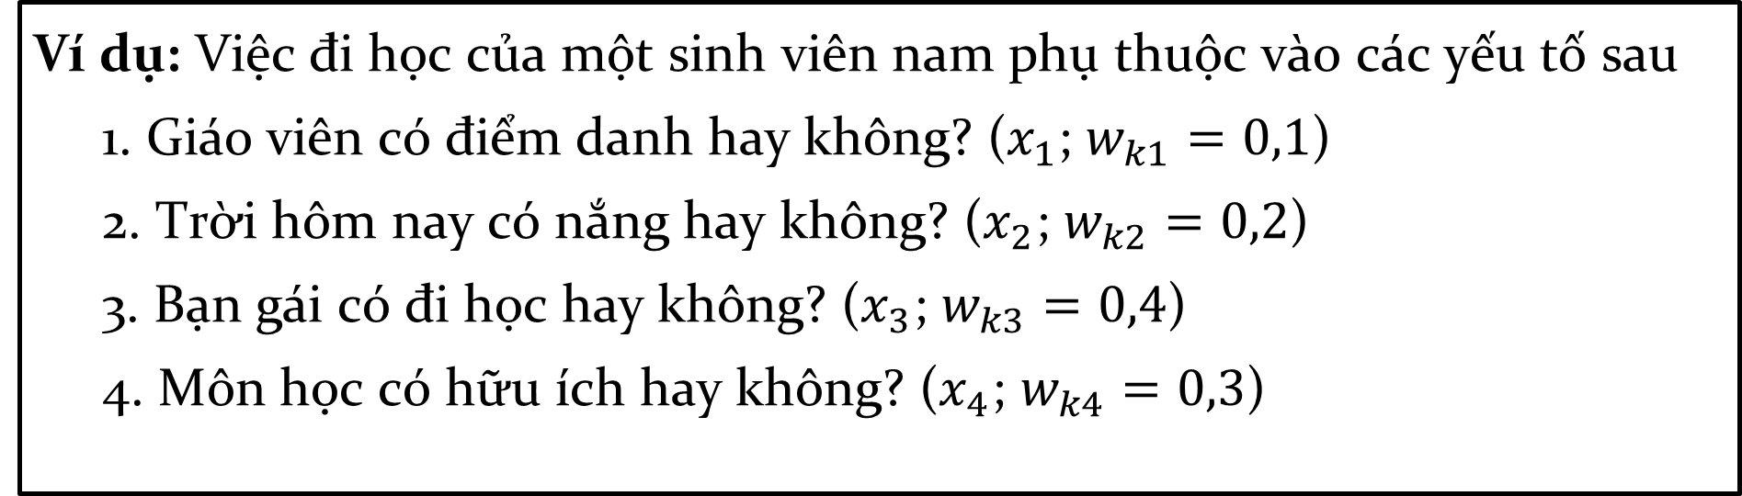
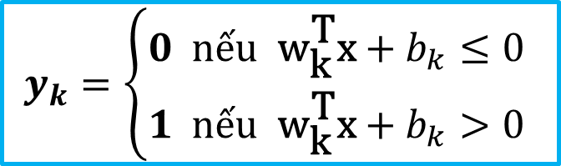
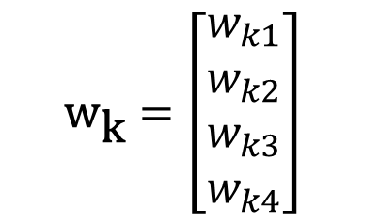
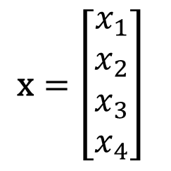
Mô hình perceptron
Ví dụ: Việc đi học của một sinh viên nam phụ thuộc vào các yếu tố sau
Giáo viên có điểm danh hay không? ($x_{1}$; $w_{k1}=0,1$)
Trời hôm nay có nắng hay không? ($x_{2}$; $w_{k2}=0,2$)
Bạn gái có đi học hay không? ($x_{3}$; $w_{k3}=0,4$)
Môn học có hữu ích hay không? ($x_{4}$; $w_{k4}=0,3$)
Việc “Bạn gái có đi học hay không” ảnh hưởng tới 40% quyết định đi học; “Giáo viên có điểm danh hay không” chỉ ảnh hưởng tới 10% quyết định đó.
$$\text{x}=\left[\begin{aligned}x_{1} \\ x_{2} \\ x_{3} \\ x_{4}\end{aligned}\right]$$
$$y_{k}=\left\{\begin{aligned}0 \text{n}\text{ế}\text{u} \sum{x_{i}w_{ki}}+b_{k}≤0 \\ 1 \text{n}\text{ế}\text{u} \sum{x_{i}w_{ki}}+b_{k}>\text{0}\end{aligned}\right.$$
$$y_{k}=\left\{\begin{aligned}0 \text{n}\text{ế}\text{u} { \text{w}}_{\text{k}}^{\text{T}}\text{x}+b_{k}≤0 \\ 1 \text{n}\text{ế}\text{u}{ \text{w}}_{\text{k}}^{\text{T}}\text{x}+b_{k}>\text{0}\end{aligned}\right.$$
$${\text{w}}_{\text{k}}=\left[\begin{aligned}w_{k1} \\ w_{k2} \\ w_{k3} \\ w_{k4}\end{aligned}\right]$$

Slide 28
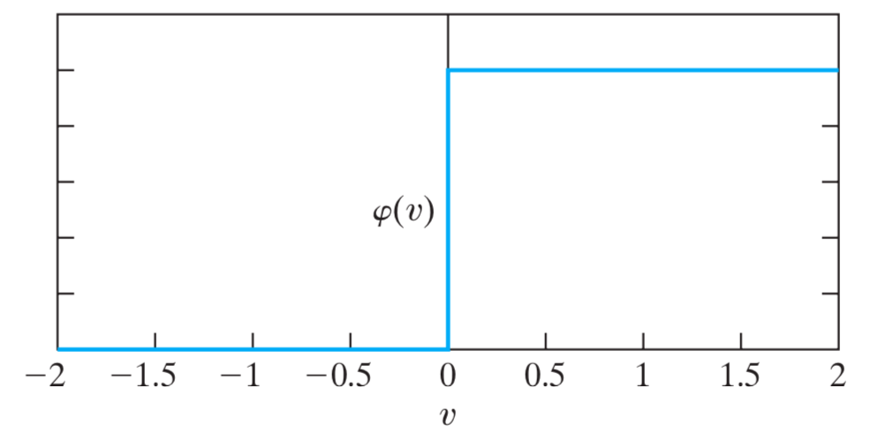
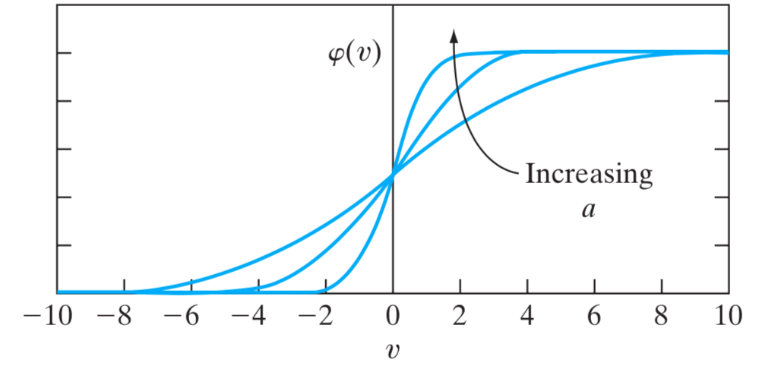
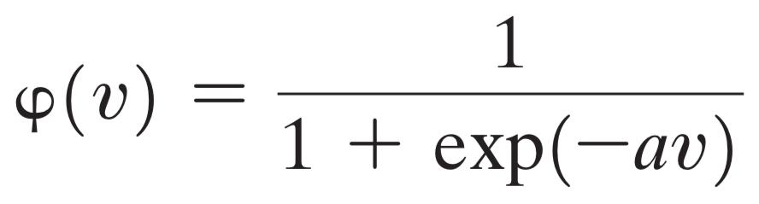
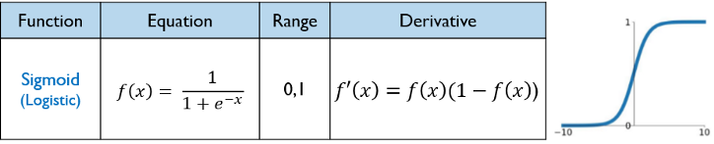
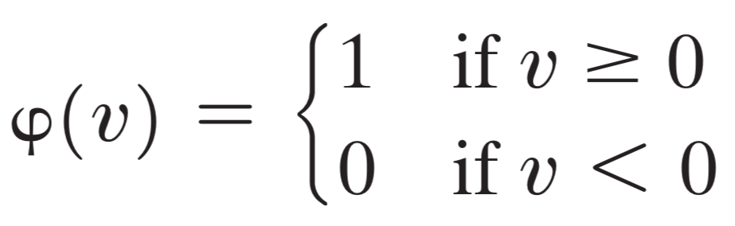
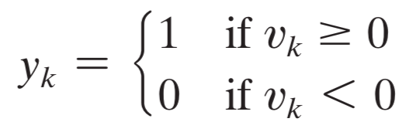
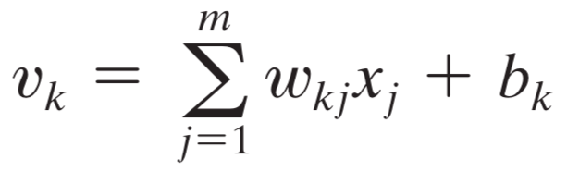
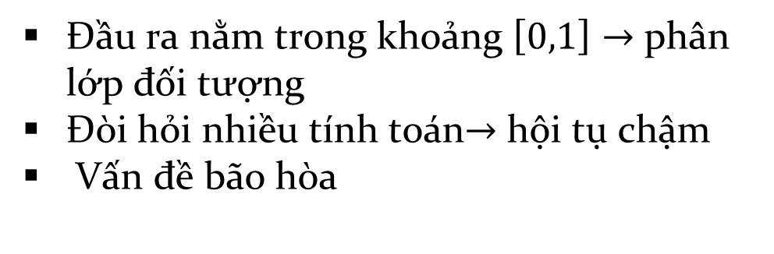
Hàm kích thích
Hàm ngưỡng Threshold
Hàm Sigmoid/Logistic
Đầu ra nằm trong khoảng $\left[0,1\right]→$ phân lớp đối tượng
Đòi hỏi nhiều tính toán$→$ hội tụ chậm
Vấn đề bão hòa

Slide 29
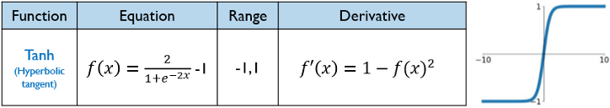
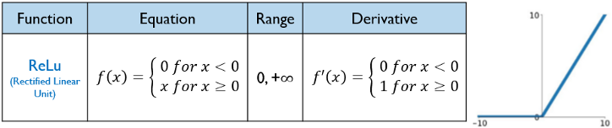
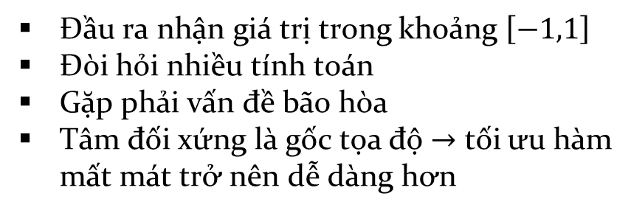
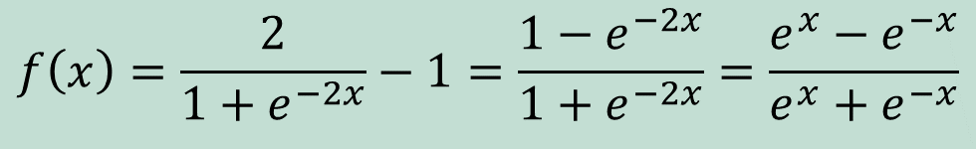
Hàm kích thích
Hàm Tanh
Hàm ReLu
$$f\left(x\right)=\frac{2}{1+e^{−2x}}−1=\frac{1−e^{−2x}}{1+e^{−2x}}=\frac{e^{x}−e^{−x}}{e^{x}+e^{−x}}$$
Được sử dụng nhiều nhất
Dễ dàng tính toán để mạng neuron hội tụ nhanh
Không gặp phải vấn đề bão hòa đối với các neuron có giá trị dương
Độ bão hòa và độ dốc biến mất chỉ xảy ra khi các giá trị âm được đưa tới hàm kích hoạt
Đầu ra nhận giá trị trong khoảng $\left[−1,1\right]$
Đòi hỏi nhiều tính toán
Gặp phải vấn đề bão hòa
Tâm đối xứng là gốc tọa độ $→$ tối ưu hàm mất mát trở nên dễ dàng hơn

Slide 30
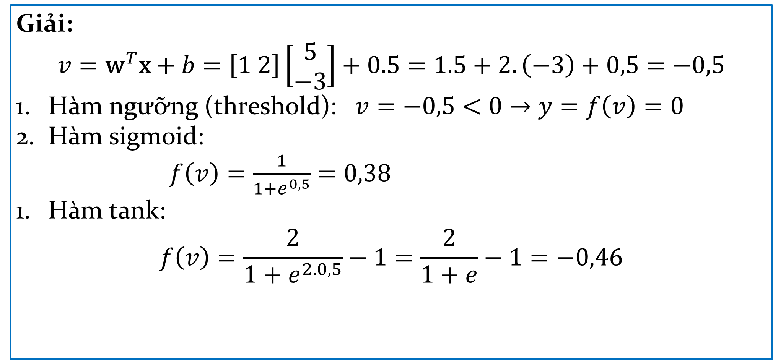
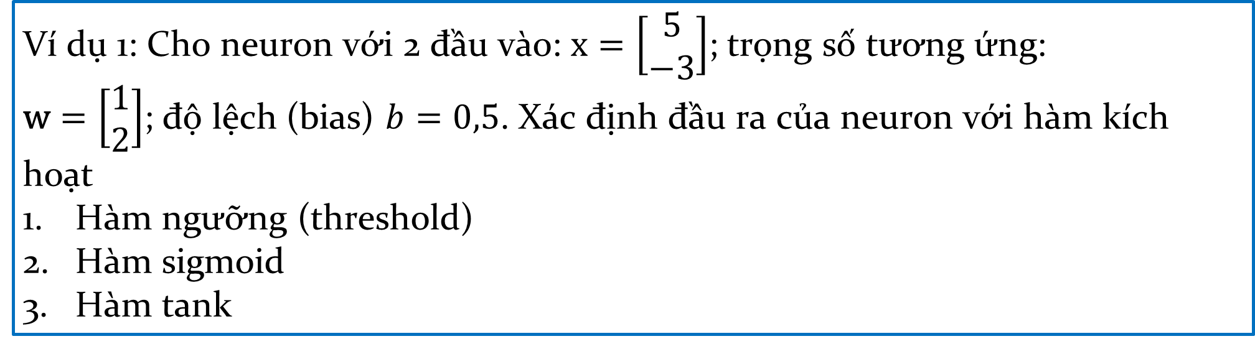
Ví dụ
Ví dụ 1: Cho neuron với 2 đầu vào: $\text{x}=\left[\begin{aligned}5 \\ −3\end{aligned}\right]$; trọng số tương ứng:
$\text{w}=\left[\begin{aligned}1 \\ 2\end{aligned}\right]$; độ lệch (bias) $b=0,5$. Xác định đầu ra của neuron với hàm kích hoạt
Hàm ngưỡng (threshold)
Hàm sigmoid
Hàm tank
Giải:
$$v={\text{w}}^{T}\text{x}+b=\left[1 2\right]\left[\begin{aligned}5 \\ −3\end{aligned}\right]+0.5=1.5+2.\left(−3\right)+0,5=−0,5$$
Hàm ngưỡng (threshold): $v=−0,5<0→y=f\left(v\right)=0$
Hàm sigmoid:
$f\left(v\right)=\frac{1}{1+e^{0,5}}=0,38$
Hàm tank:
$$f\left(v\right)=\frac{2}{1+e^{2.0,5}}−1=\frac{2}{1+e}−1=−0,46$$

Slide 31
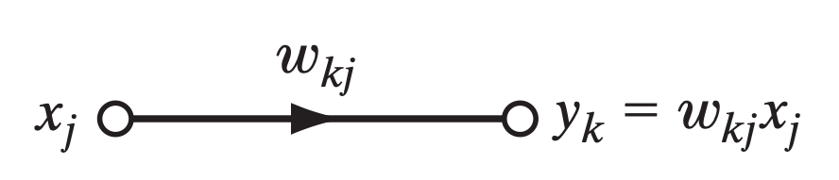
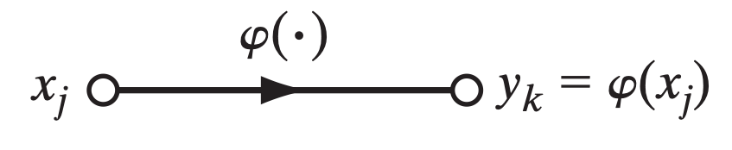
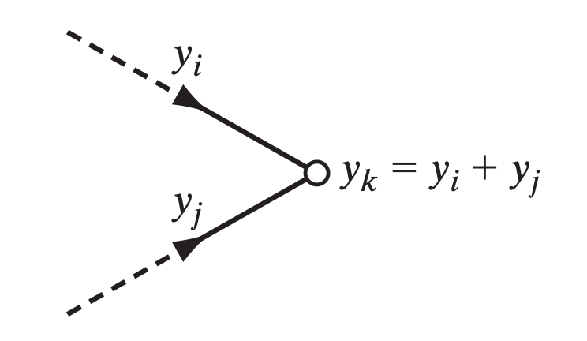
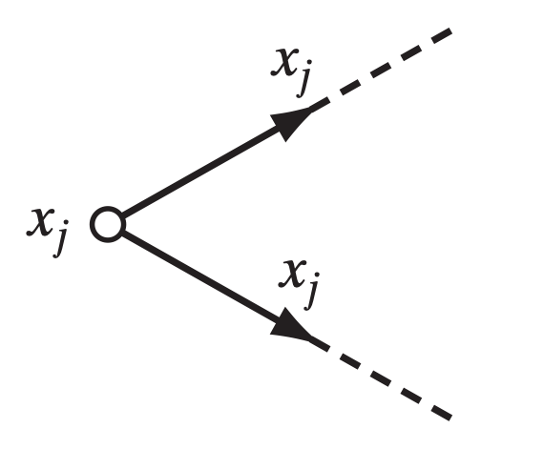
Mạng neuron dưới dạng graph
Luật 1: Tín hiệu trên một khớp nối có chiều theo chiều mũi tên
Luật 2: Tín hiệu tại một nút bằng tổng đại số các tín hiệu đi vào nút
Luật 3: Tín hiệu đi ra tại một nút bằng nhau ở tất cả các nhánh

Slide 32
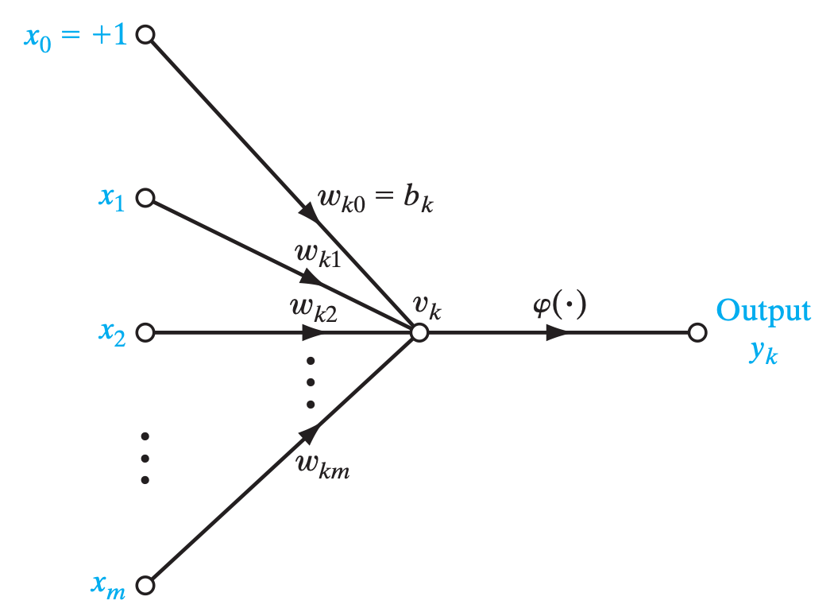
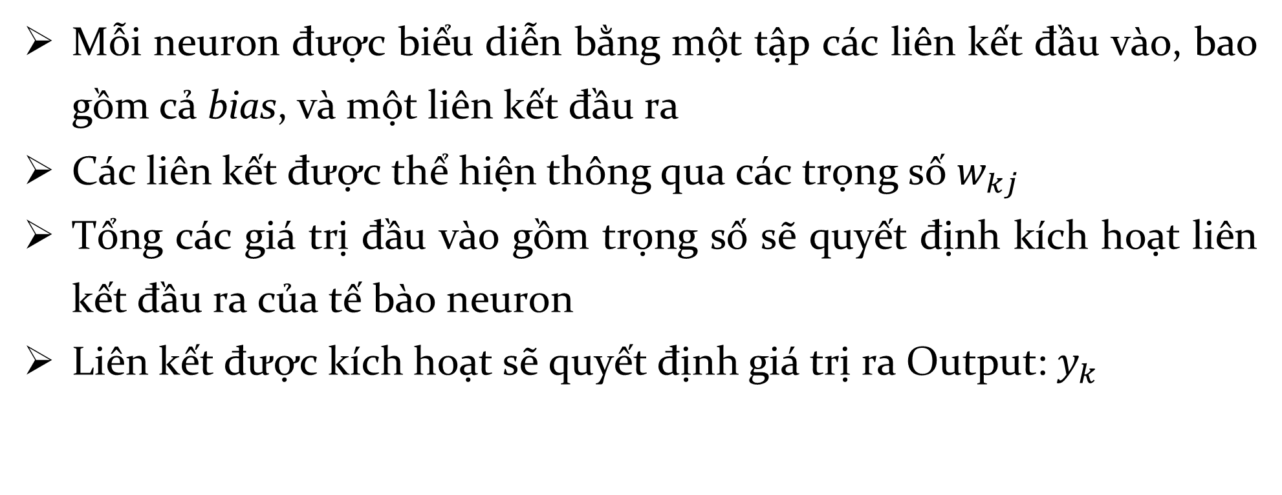
Mạng neuron dưới dạng graph
Mỗi neuron được biểu diễn bằng một tập các liên kết đầu vào, bao gồm cả bias, và một liên kết đầu ra
Các liên kết được thể hiện thông qua các trọng số $w_{kj}$
Tổng các giá trị đầu vào gồm trọng số sẽ quyết định kích hoạt liên kết đầu ra của tế bào neuron
Liên kết được kích hoạt sẽ quyết định giá trị ra Output: $y_{k}$

Slide 33
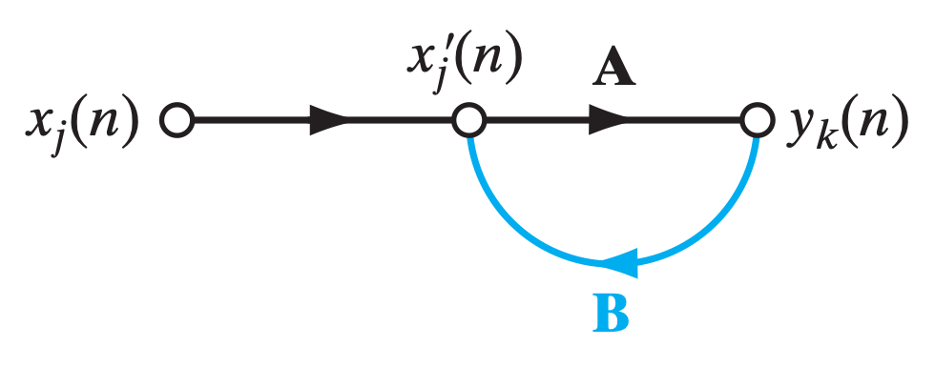
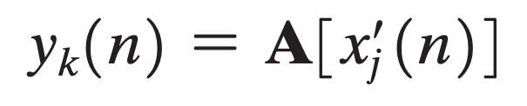
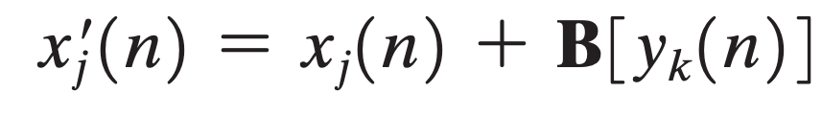
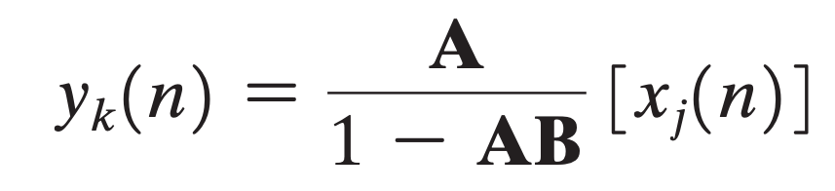
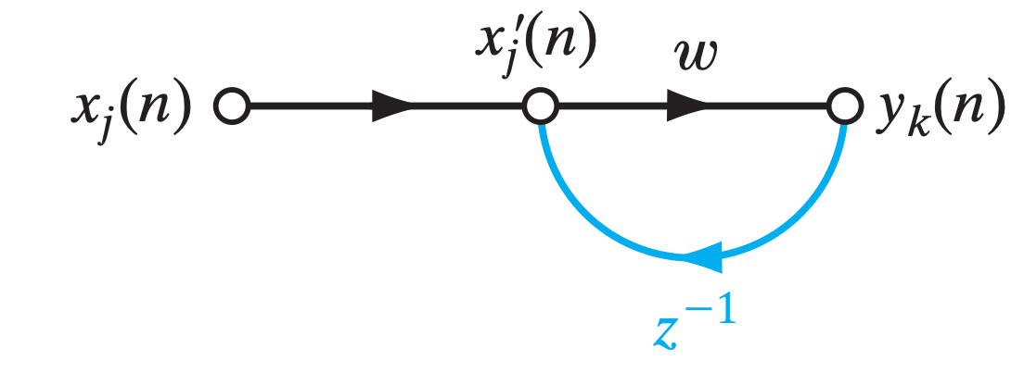
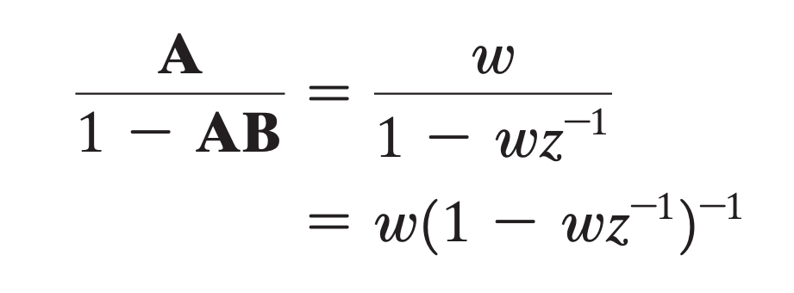
Hồi quy (Recurrent)

Slide 34

Cấu trúc mạng neuron

Slide 35


Cấu trúc mạng neuron
Mạng neuron 1 lớp truyền thẳng
Mạng neuron nhiều lớp truyền thẳng
Lớp đầu vào input
Lớp ẩn (hidden layer)
Lớp đầu vào input
Lớp đầu ra output
Lớp đầu ra output

Slide 36
Các quá trình học của mạng neuron
Phân chia theo cách xử lý tín hiệu
Học ngoại tuyến (offline)
Học trực tuyến (online)
Học phối hợp (online+offline)
Phân chia theo dạng dữ liệu
Học có giám sát (Supervised learning)
Học không giám sát (Unsupervised learning)
Học tăng cường (Reinforce learning)

Slide 37






Học có giám sát
$x_{i}:$được đưa vào cả Teacher lẫn mạng neuron
$y_{k}$ được so sánh sai lệch
Mạng neuron tự hiệu chỉnh $w_{kj}$để sai lệch là nhỏ nhất
Error-correction learning
Mean square error MSE
Sum of square error SSE

Slide 38

Học không giám sát
Tri thức được đưa trực tiếp vào mạng

Slide 39
Ý nghĩa, mục đích việc học
Lưu trữ tri thức vào mạng neuron
Một lượng tri thức được mô tả bởi q bài học, mỗi bài học có đầu vào x và đầu ra y
Pha lưu tri thức: quá trình huấn luyện mạng neuron
Pha sử dụng tri thức
Khi đưa x vào mạng thì hệ thống dựa vào tri thức được huấn luyện để xác định giá trị y ra tương ứng

Slide 40

Ý nghĩa, mục đích việc học
Nhận dạng và phân loại
Step 1:
Trích xuất đặc trưng
Step 2: Phân loại

Slide 41


Ý nghĩa, mục đích việc học
Nhận dạng hàm - hệ thống
Nhận dạng hệ thống
Nhận dạng hệ thống nghịch đảo

Slide 42

Ý nghĩa, mục đích việc học
Điều khiển
Nhận dạng hệ thống

